Slide 1
Эффективное взаимодействие Крупных Интегрированных структур с ВУЗами на примере АО «Росэлектроника»
А.В. Брыкин
www.ruselectronics.ru

Slide 2
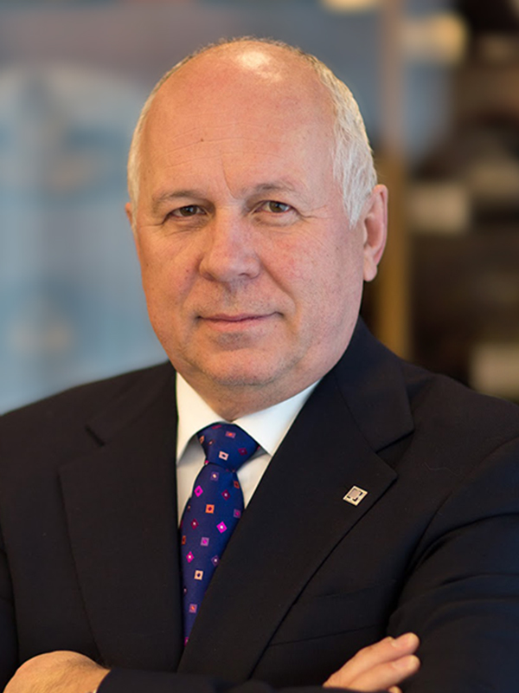
IT прорыв
IT-прорыв – всероссийский конкурс прорывных проектов в области IT-технологий, призванный объединить усилия и знания представителей разных областей науки и техники по созданию и внедрению инновационных IT – разработок.
Координаторы проекта – Государственная корпорация «Ростех», Союз машиностроителей России (до 2017 года - Всероссийская политическая партия «ЕДИНАЯ РОССИЯ»)
Координатор проекта «IT ПРОРЫВ»
Чемезов Сергей Викторович Генеральный директор Государственной корпорации «Ростех»

Slide 3
IT прорыв
Категория «молодые специалисты»
Участники конкурса активно развиваются и работают на предприятиях оборонно-промышленного комплекса
Категория «студенты»
Участники конкурса – будущий кадровый потенциал
Эффективные взаимоотношения с профильными вузами в различных регионах России
Привлечение и удержание кадров
Продвижение бренда работодателя
Формирование кадрового резерва
Вовлечение молодых специалистов в инновационную деятельность, обучение и развитие
Поиск новых идей в соответствии со стратегическими направлениями развития Государственной корпорации «Ростех»

Slide 4
IT прорыв
НОМИНАЦИИ КОНКУРСА:
IT-безопасность;
IT в медицине;
IT в образовании;
IT в энергетике;
Лучшее мобильное приложение;
Специальный приз «IT в импортозамещении»;
Специальный приз «Интернет вещей»;
Специальный приз «Лучший стартап-проект»,
Гран-при
IT в радиоэлектронике и робототехнике;

Slide 5
КОНКУРС «РАДИОЭЛЕКТРОНИКА БУДУЩЕГО»
Цель Конкурса – формирование базиса для развития интеллектуального потенциала и конкурентоспособности в сфере радиоэлектроники.
Задачи Конкурса:
Активное вовлечение молодежной аудитории в область радиоэлектронных технологий;
Популяризация профессии инженера в области радиоэлектронных технологий в Российской Федерации;
Развитие инновационного движения в сфере радиоэлектронных технологий;
Поддержка и стимулирование творчества молодежи в области радиоэлектронных технологий;
Поддержка и развитие перспективных стартапов в сфере радиоэлектронных технологий.
5 номинаций:
Лучший инновационный проект;
Лучшая инновационная идея и рациональное предложение;
Лучшая научная работа;
Моё предприятие/мой ВУЗ будущего;
Лучшая команда инженеров.

Slide 6
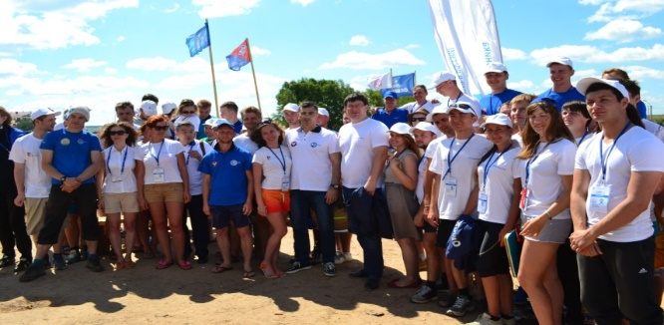
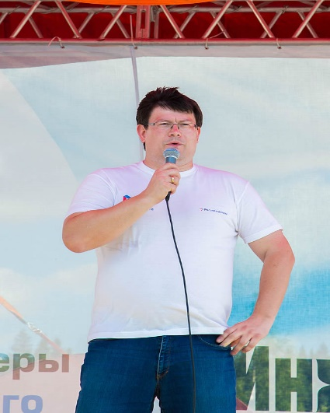
Международный молодежный промышленный форум «Инженеры будущего»
Ежегодный летний образовательный лагерь для молодых инженеров, конструкторов и технологов.
Масштаб мероприятия:
В прошлом этапе форума в работе приняли участие более тысячи человек
70 российских регионов и зарубежных стран
молодые инженеры из 400 промышленных компаний и 80 вузов.
Команда и факультет Радиоэлектроника на форуме: 150 молодых специалистов из 18 регионов России - учёные, аспиранты, студенты и школьники из 20 предприятий Холдинга и 12 ведущих опорных технических вузов и колледжей. Более 30 лекций, мастер-классов, тренингов, 10 круглых столов, очный этап и финал открытого корпоративного конкурса «Радиоэлектроника будущего», интерактивная образовательная площадка «Работай в России!».
В этом году форум пройдёт с 10 по 21 июля в Ульяновской области

Slide 7
Координационный совет опорных ВУЗов и институтов развития АО «Росэлектроника»

Slide 8
Основные проблемные вопросы научного и кадрового обеспечения создания и производства современных и перспективных изделий ЭКБ
Холдинг
Соглашение о сотрудничестве
ВУЗ
Стратегия развития
Синхронизация
Стратегия развития
Инвестиционная программа
Образовательные программы
Кадровая потребность по окончании реализации инвестиционного проекта
Инвест. Проект 1
Подготовка студентов по договорам на целевое обучение
Специализированная образовательная программа 1
Подготовка специалистов, соответствующих потребностям конкретных предприятий под выполнение конкретных производствен-ных задач
Инвест. Проект 2
Переподготовка молодых специалистов
Специализированная образовательная программа 2
Инвест. Проект n
Специализированная образовательная программа n
Инструментарий взаимодействия
Создание базовых кафедр.
Реализация совместных НИОКРов с привлечением студентов и аспирантов.
Организация целевой магистратуры.
* лучшая практика развития квалификаций по материалам Рабочей группы поддержки развития квалификаций и новых профессий Национального совета при Президенте Российской Федерации по профессиональным квалификациям

Slide 9
Схема взаимодействие участников рассмотрения инвестиционных проектов по развитию гражданской продукции
Источники проектов
Координационный совет опорных вузов
Координация экспертиз и взаимодействие с институтами развития
Инструменты экспертизы
проектов
Экспертно-аналитический центр
Маркетинговая экспертиза и поиск рыночных ниш
Научно-
Технический
совет
Научно-техническая экспертиза
Поток проектов

Slide 10
Порядок рассмотрения проектов по развитию гражданской продукции
Внешние проекты
Фонд Сколково
Акселиратор Generetion S
ФРИИ
ВУЗы
Поиск индустриальных
партнёров, проектов
Источники проектов
Молодежные конкурсы
IT Прорыв, Радиоэлектроника
ФПИ
Научные организации
РВК
Кадры
ФРП
Координационный совет опорных ВУЗов
ВЭБ
Фонд Бортника
Проекты Росэл ОПК
Проектные команды,
экспертиза
Внутренние проекты
Экспертиза проектов
АО «Росэлектроника»
Экспертно-аналитические центры
Научно-техническое управление | НТС
 | Секции НТС
Организации
АО «Росэлектроника»
Проекты
Инновационные проекты
Центры коллективного пользования
Отбор проектов
МСБ
"Упаковка" проектов
Программа инновационного развития
Проекты
Маркетинг | Финансы
Содействие в реализации
Управление проектами
ТД Росэл
Инвест программа
Проектные офисы
Реализация проектов
Проект 1
Проект 2
Проект 3
Гранты и инвестиции

Slide 11
АО «Росэлектроника»
121059, Россия г. Москва
Бережковская наб., д. 38, стр.1
Тел.: +7 (495) 777-42-82
Факс: +7 (495) 708-23-16
E-mail: info@ruselectronics.ru

